Slide 1
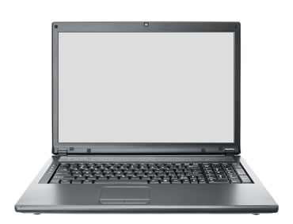
EIPASS
european
informatics passport

Slide 2
Che cos’è ??
Eipass Junior è una certificazione per noi studenti, che parte dai 9anni fino ai 13.

Slide 3
A che cosa serve? Per migliorare le proprie capacità informatiche

Slide 4
L’ attestato Eipass si ottiene superando 5 esami:

Slide 5
MODULI: ci sono 5 moduli da superare

Slide 6
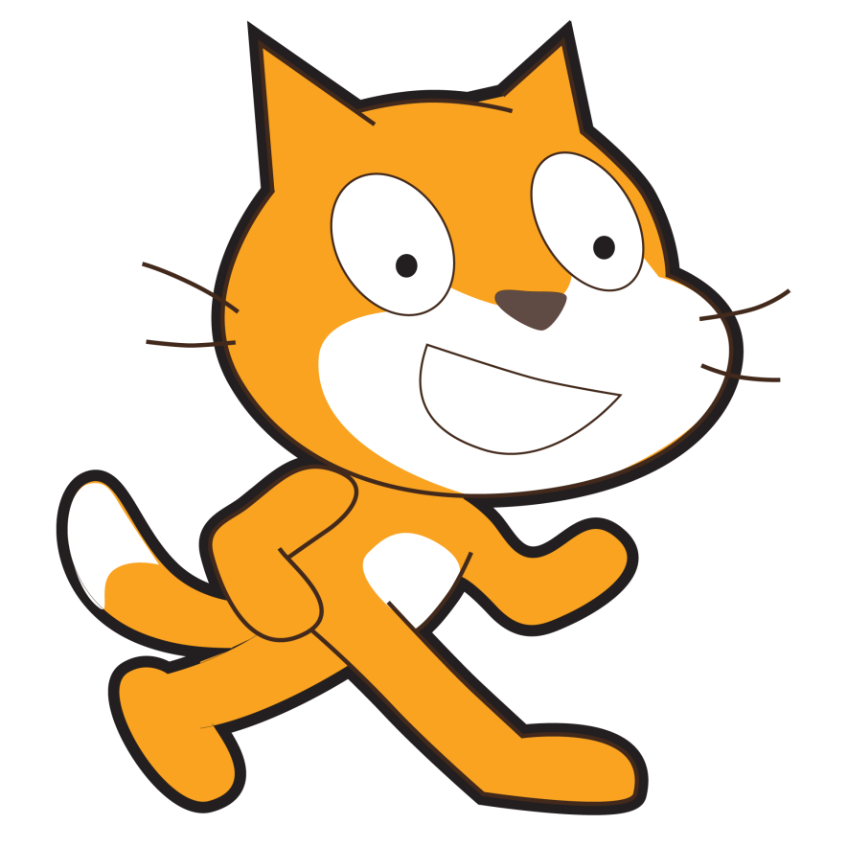
MODULO 1
Dal Logo allo Scratch

Slide 7
MODULO 2
Creazione e gestione di documenti di testo

Slide 8
MODULO 3
Creazione e gestione di un foglio di calcolo

Slide 9
MODULO 4
Creazione e gestione di una presentazione

Slide 10
MODULO 5
Principi di comunicazione di rete

Slide 11
E SE NON LO SUPERI?? Tranquillo, si può rifare: non ti ABBATTERE!!

Slide 12
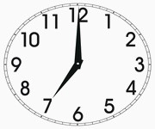
ORARI: Tutti i martedì dalle ore 14.00 alle ore 16.00

Slide 13
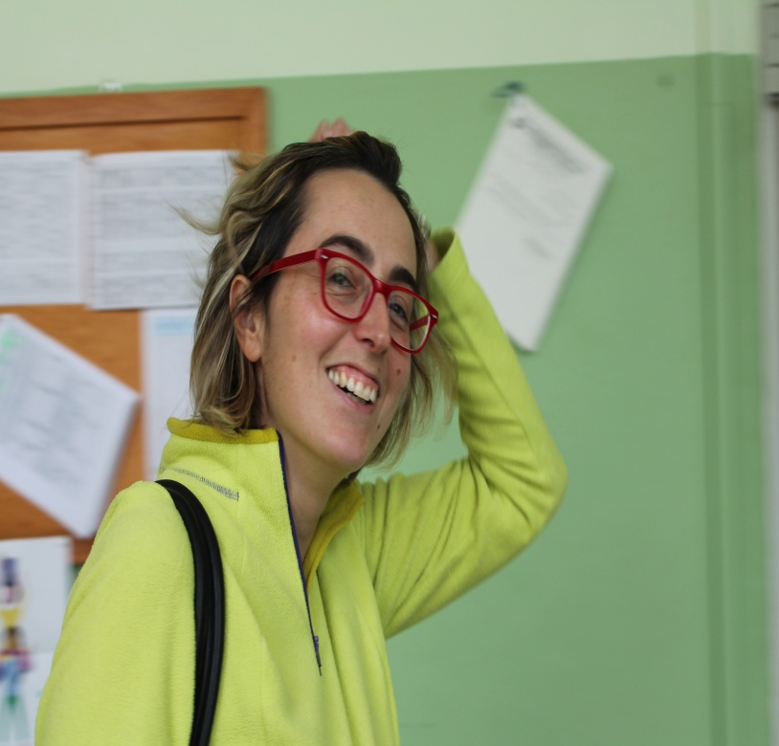
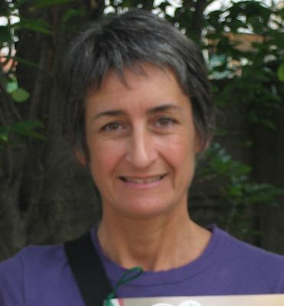
ECCO LE NOSTRE INSEGNANTI:
La prof. Erika Loggia e La prof. Carla Vercellone

Slide 14
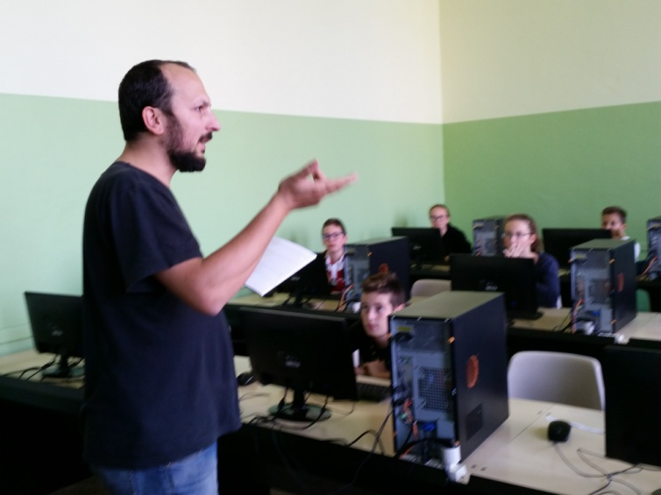
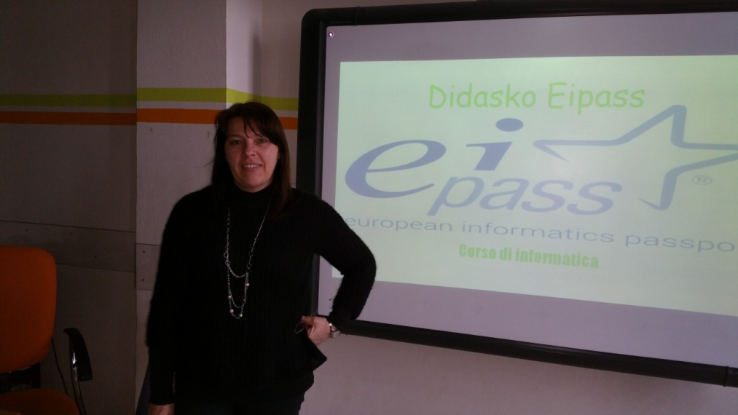
E … I NOSTRI ESAMINATORI:
Il prof.Grippo Sandro la prof. Francese Claudia

Slide 15
Ve lo consiglio perché:
ISTRUTTIVO
FANTASTICO
ED E’ UN’ESPERIENZA MERAVIGLIOSA DA AUGURARE A TUTTI !!!!

Slide 16
FINE

